Slide 1


ÇANAKKALE ONSEKİZ MART ÜNİVERSİTESİ
MİMARLIK VE TASARIM FAKÜLTESİ
PEYZAJ MİMARLIĞI BÖLÜMÜ
ORYANTASYONU
21 EKİM 2022

Slide 2
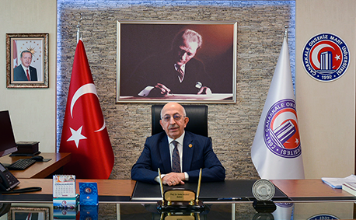


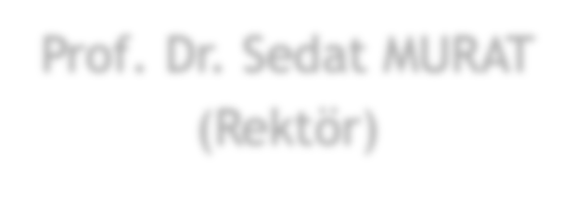
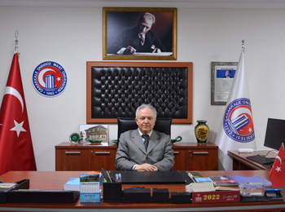
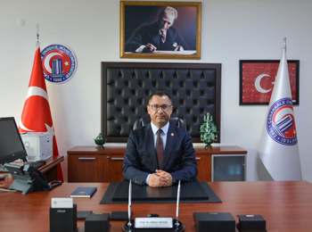
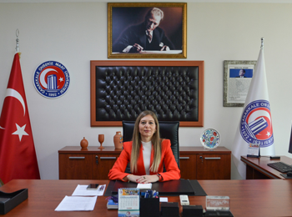
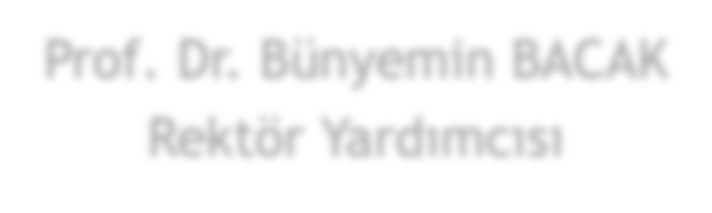

Üniversitemizin Hiyerarşik Yapısı
Prof. Dr. Sedat MURAT
(Rektör)
Prof. Dr. Hüseyin ERKUL
(Rektör Yardımcısı)
Prof. Dr. Okhan AKDUR
(Rektör Yardımcısı)
Prof. Dr. Pelin KANTEN
(Rektör Yardımcısı)

Slide 3













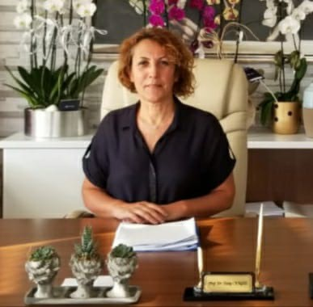
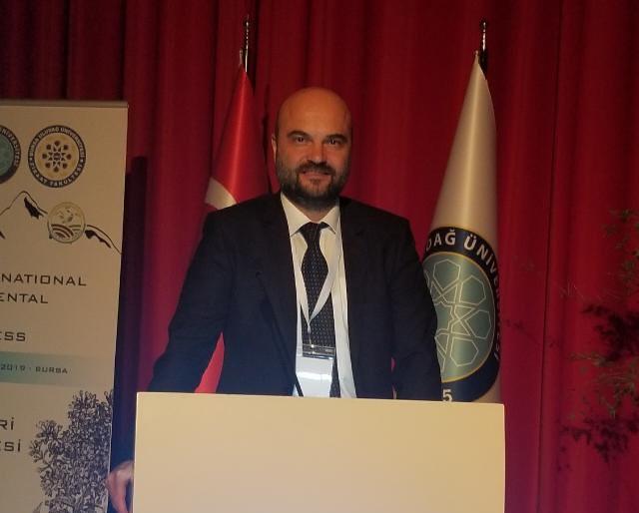
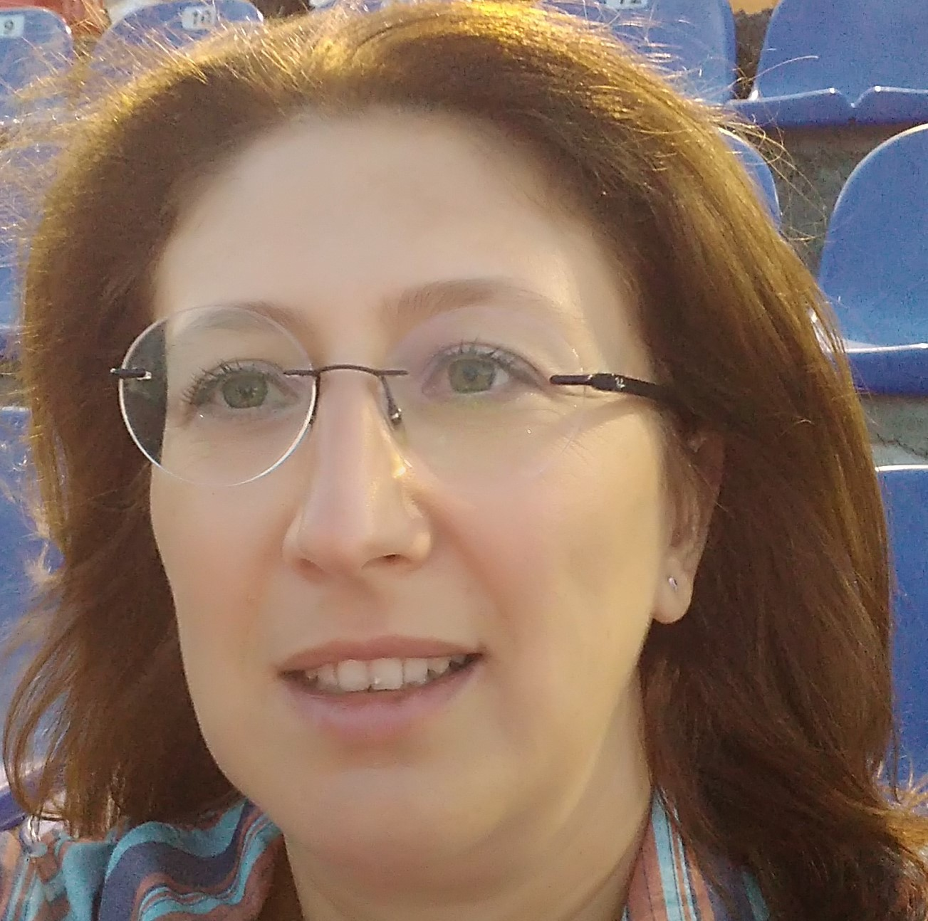
Üniversitemizin Hiyerarşik Yapısı
Üniversite (Rektör)
Fakülteler (Dekan)
Yüksekokullar
(Müdür)
Merkezler (Müdür)
Enstitü (Müdür)
Prof. Dr. Tülay CENGİZ TAŞLI
(Dekan)
Doç. Dr. Okan YILMAZ
(Dekan Yardımcısı)
Dr. Öğr. Üyesi Aylin ÇELİK TURAN
(Dekan Yardımcısı)

Slide 4
Üniversitemizin Hiyerarşik Yapısı
Üniversite (Rektör)
Fakülteler (Dekan)
Yüksekokullar
(Müdür)
Merkezler (Müdür)
Enstitü (Müdür)
Bölümler
(Bölüm Başkanı)
Prof. Dr. Tülay CENGİZ TAŞLI
(Bölüm Başkanı)
Dr. Öğr. Üyesi Aylin ÇELİK TURAN
(Bölüm Başkan Yardımcısı)

Slide 5

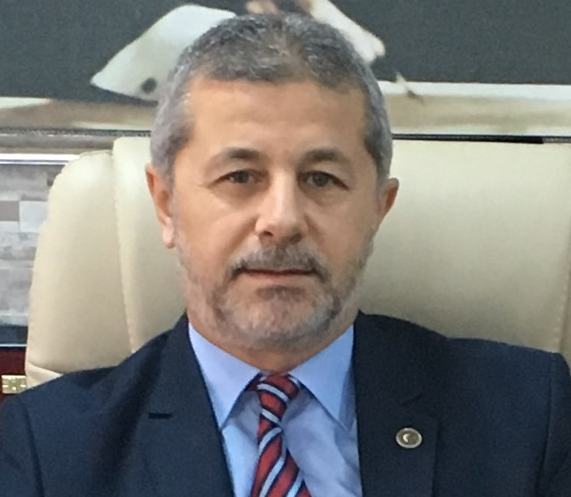
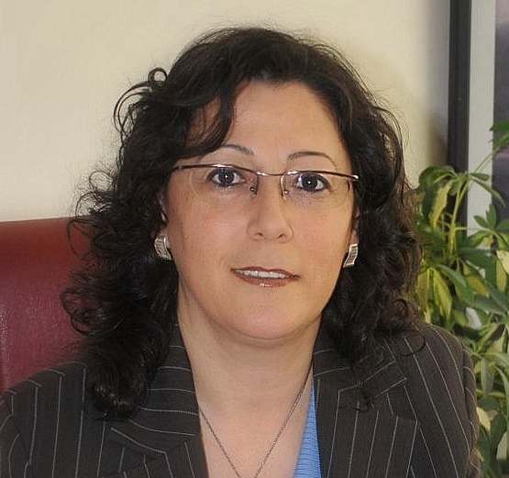
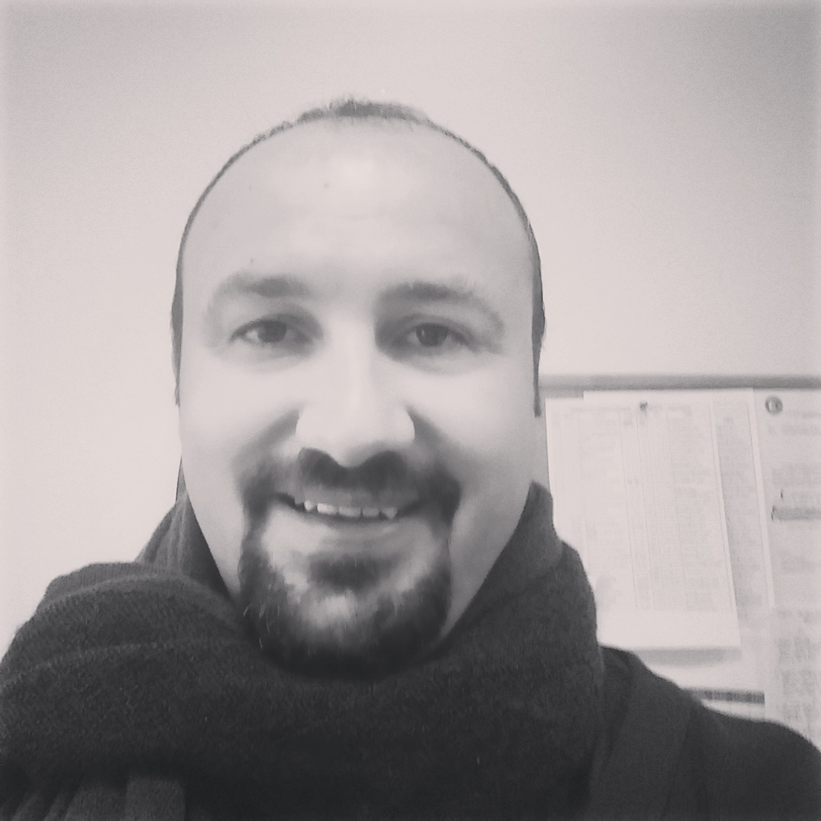
Peyzaj Mimarlığı Bölümü Öğretim Üyeleri
Prof. Dr. Tülay CENGİZ TAŞLI (Dekan - Bölüm Başkanı)
Prof. Dr. Abdullah KELKİT
Prof. Dr. Füsun ERDURAN NEMUTLU
Prof. Dr. Kürşad DEMİREL

Slide 6
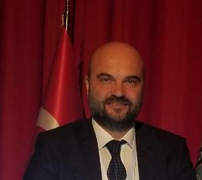
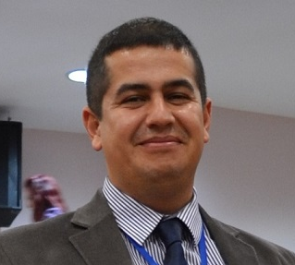
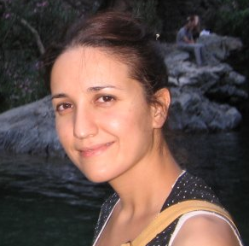
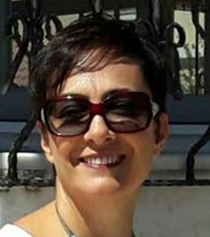
Peyzaj Mimarlığı Bölümü Öğretim Üyeleri
Doç. Dr. Okan YILMAZ (Dekan Yardımcısı)
Doç. Dr. Alper SAĞLIK
Doç. Dr. Ayşe Esra CENGİZ
Doç. Dr. Çiğdem KAPTAN AYHAN

Slide 7

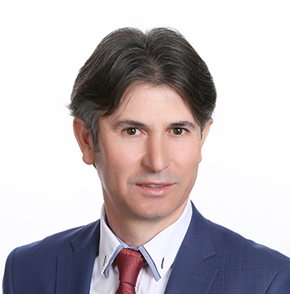
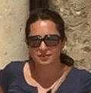
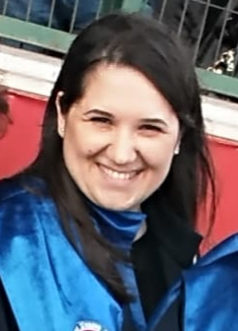
Peyzaj Mimarlığı Bölümü Öğretim Üyeleri
Dr. Öğr. Üyesi Aylin ÇELİK TURAN
(Dekan Yardımcısı - Bölüm Başkan Yardımcısı)
Dr. Öğr. Üyesi Özgür KAHRAMAN
Dr. Öğr. Üyesi Tutku AK
Dr. Öğr. Üyesi Elif SAĞLIK

Slide 8
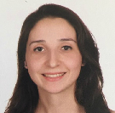
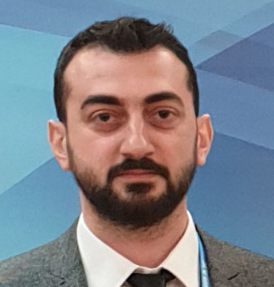
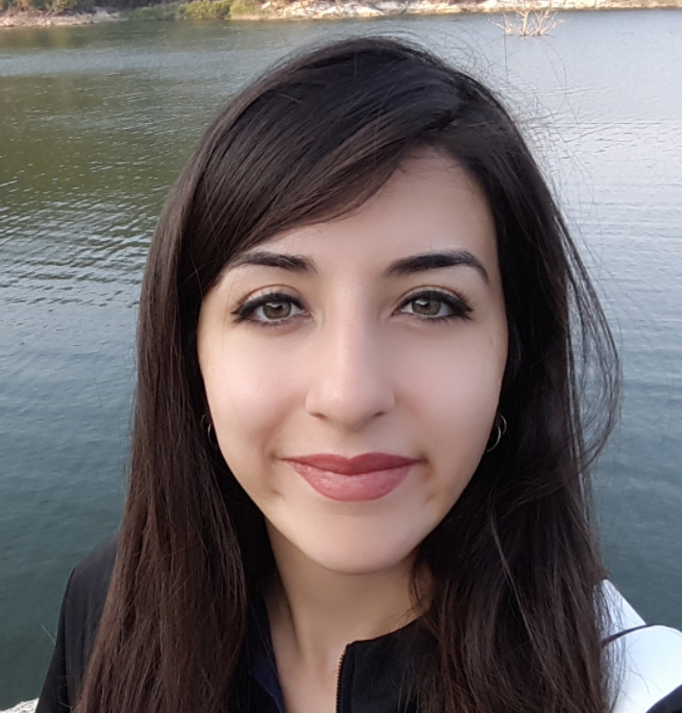
Peyzaj Mimarlığı Bölümü Öğretim Elemanları
Arş. Gör. Necla Ece ÖNCÜL
Arş. Gör. Mehmet İlkan BAYRAK
Arş. Gör. Merve TEMİZ

Slide 9
KOORDİNATÖRLÜKLER
Mevlana Koordinatörlüğü
Prof. Dr. Füsun ERDURAN NEMUTLU (Koordinatör)
Erasmus Koordinatörlüğü
Doç. Dr. Okan YILMAZ (Koordinatör) (Koordinatör)
Farabi Koordinatörlüğü
Doç. Dr. Esra CENGİZ (Koordinatör)
Engelliler Koordinasyon Birim Koordinatörlüğü
Dr. Öğr. Üyesi Tutku AK (Koordinatör)
Öğrenci Yaşam, Kariyer Ve Mezun İlişkileri Koordinatörlüğü
Arş. Gör. Merve TEMİZ (Koordinatör)

Slide 10
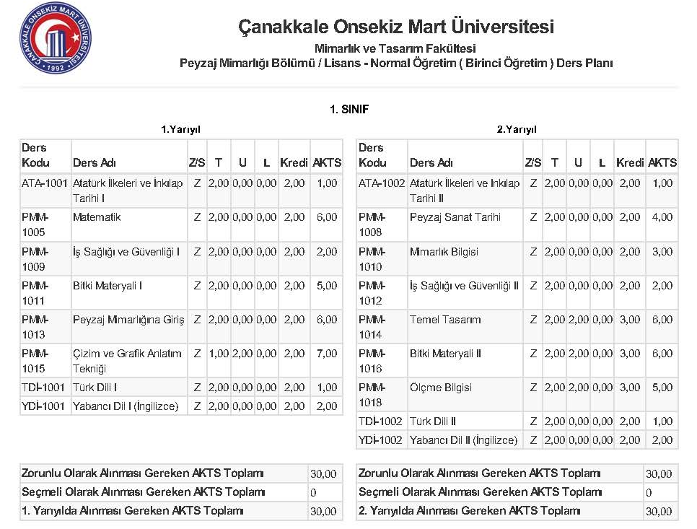
Peyzaj Mimarlığı Bölümü
Ders İçerikleri

Slide 11
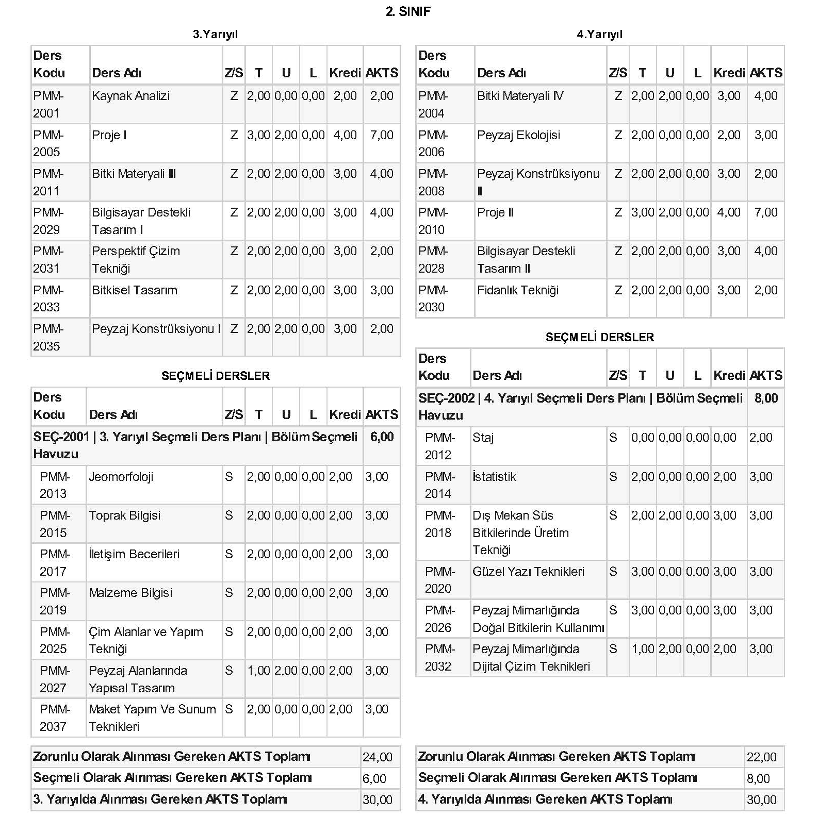

Slide 12
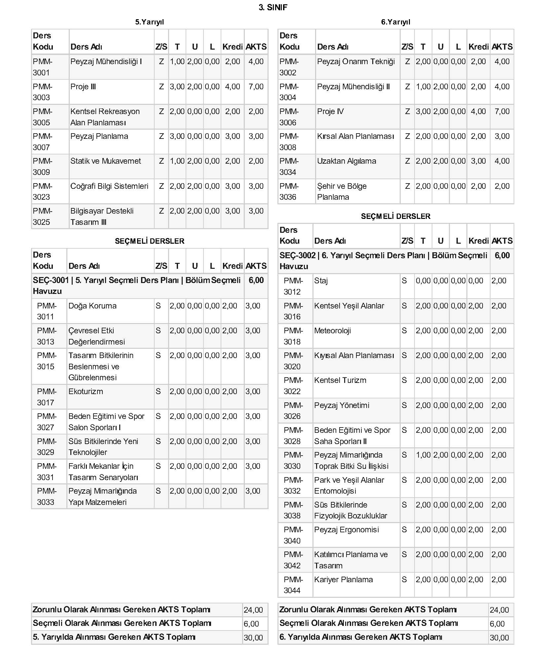

Slide 13
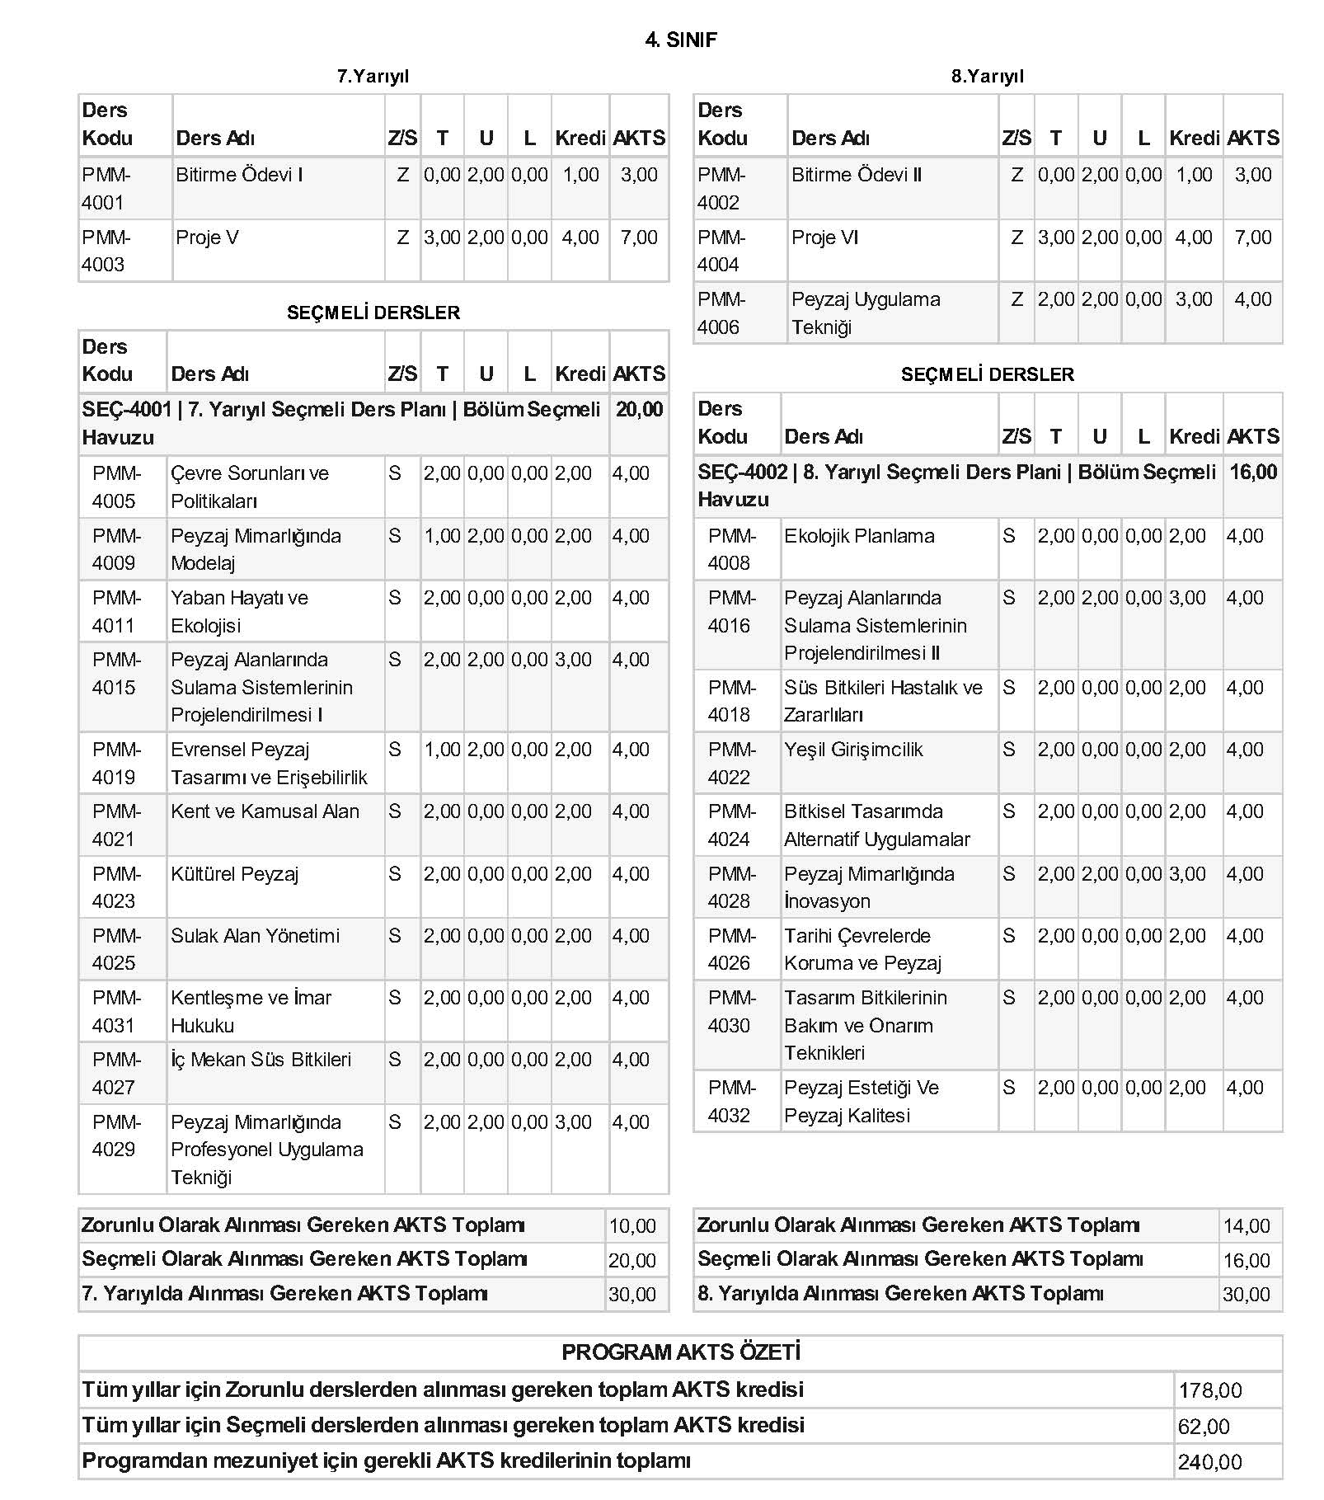

Slide 14
DERSLERE DEVAM
Teorik derslerin %70’i (10 hafta), uygulamalı derslerin %80’ine (11 hafta) devam etmek zorunludur (toplam 14 hafta).
Derse devam koşulunu yerine getirmeyen öğrenci, yarıyıl sonu ve bütünleme sınavlarına giremez.
Sağlık raporu veya heyet raporu öğrencinin derslere devam yükümlülüğünü kaldırmaz. Ancak öğrencinin aldığı heyet raporunun süresi devamsızlık sınırını aşıyorsa, ilgili birim kurulunun uygun görmesi halinde kayıt dondurabilir.
Kayıtlı olduğu birim kurulunun izniyle yurt içi ve yurt dışı resmi spor müsabakalarına, güzel sanat eserlerinin temsil etkinliklerine, ulusal/uluslararası bilim etkinliklerine, bunların hazırlık çalışmalarına ya da akademik birimler tarafından yapılan görevlendirmelerle ülkeyi veya Üniversiteyi temsilen benzeri organizasyonlara katılan öğrencilerin, etkinliğin devamı esnasında geçirdikleri süreler, belgelendirilmek koşuluyla devamsızlık süresinin hesabında dikkate alınmaz.
Azami öğrenim süresi yedi yıldır.

Slide 15
SINAV VE NOT SİSTEMİ
Ara sınavın %40’ı, final sınavının %60’ı alınır.
Sınav sonuçlarının duyurulmasından itibaren en geç bir hafta içinde bağlı olduğu ilgili akademik birime dilekçe ile başvurarak sınav kağıdının yeniden incelenmesi istenebilir.
Bir dersten başarılı sayılabilmek için final veya bütünleme sınavından en az 50 puan almak gerekir.
DC veya DD notlarından biri alındığında, GNO 2.00 ve üzeri ise koşullu başarılı, GNO 2.00’nin altında ise koşullu başarısız sayılır. FD ve FF notlarından biri alındığında ise başarısız sayılır.

Slide 16
SINAV VE NOT SİSTEMİ
Yarıyıl sonu sınavına katılmayan öğrenciler o dersten başarısız sayılır ve başarı notu olarak FF verilir. Yarıyıl sonu sınavı için mazeret sınavı yapılmaz.
Bütünleme sınavına girmeyen öğrencilerin yarıyıl sonu sınavları sonunda oluşan başarı notları aynen kalır ve bu öğrencilere ayrıca bir sınav açılmaz. Bütünleme sınavları için mazeret sınavı yapılmaz. Yarıyıl sonu başarı notu DD ve üzeri olan öğrenciler bütünleme sınavına giremezler.
Mazeret sınavları; haklı ve geçerli nedenlere dayalı mazereti nedeniyle ara sınava katılmayan ve sınavdan sonraki bir hafta içerisinde durumunu belgeleyen öğrencilerin mazeretlerinin ilgili Yönetim kurullarınca kabul edilmesi halinde, öğrencinin katılmadığı ara sınavlar o yarıyıl içinde ilgili Yönetim Kurulunun belirlediği tarihler arasında yapılan sınavdır.

Slide 17
NOT ORTALAMASI
1-3 Barajı: Lisans programlarında dördüncü yarıyıl sonundan itibaren GNO’su 1.80’in altında olan başarısız öğrenciler olması gereken yarıyıllardan ders alamazlar.
Notu “DD-DC” olan dersler GNO'ya bakılmaksızın yükseltmeye alınabilir, transkriptten silinemez. GNO 2.00'ın üzerinde ise notu “CC” ve üzeri dersler yükseltmeye alınabilir.
GNO’su en az 3.00 olan öğrenciler isterlerse bir üst yarıyıldan da danışmanlarının onayı ile ders alabilirler.

Slide 18
ZORUNLU STAJ
Zorunlu Staj
Uygulama
(Şantiye, Saha, Fidanlık)
Projelendirme (Ofis)
30 iş günü
30 iş günü
Staj – I: 30 iş günü Staj – II: 30 iş günü
Staj raporu hazırlarken
Staj Hazırlama Rehberi
Staj belgelerini teslim etmeden önce
STAJ DEĞERLENDİRME FORMU

Slide 19
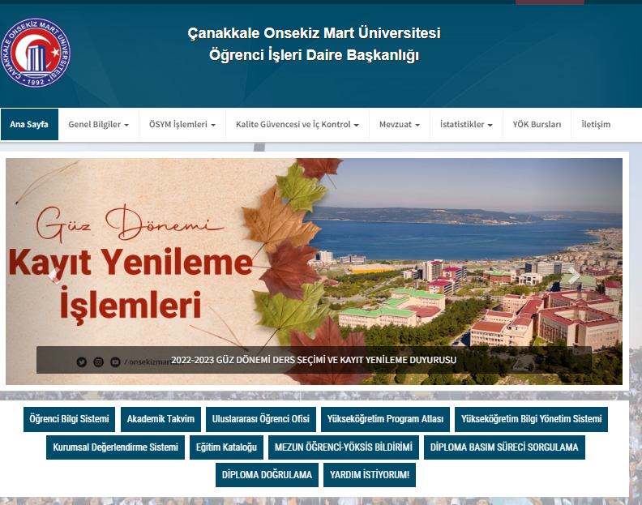
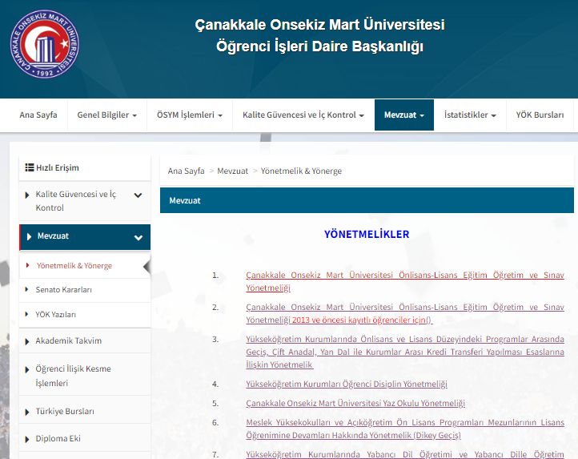
Üniversitemiz Web Adresi: http://www.comu.edu.tr
Fakültemiz Web Adresi: http://mtf.comu.edu.tr
Bölümümz Web Adresi: http://peyzaj.mtf.comu.edu.tr/
Öğrenci Yönetmenliği: https://www.mevzuat.gov.tr/mevzuat?MevzuatNo=19649&MevzuatTur=8&MevzuatTertip=5

Slide 20
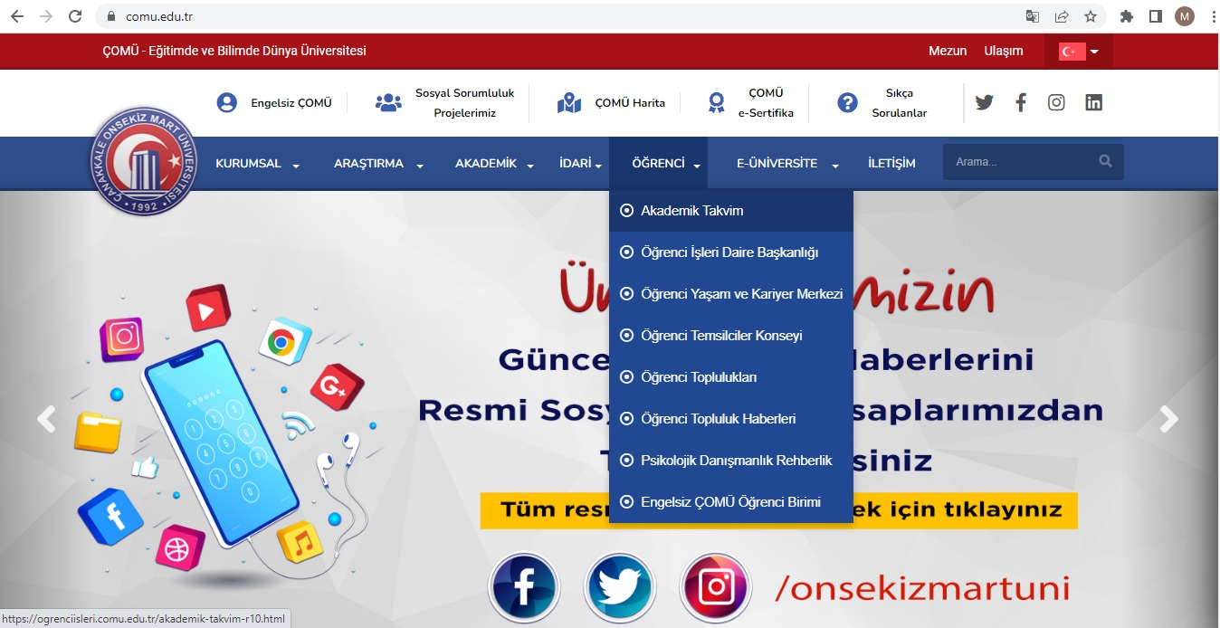

Slide 21
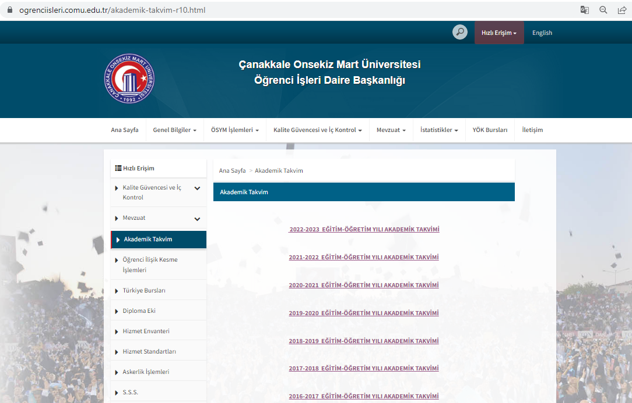

Slide 22
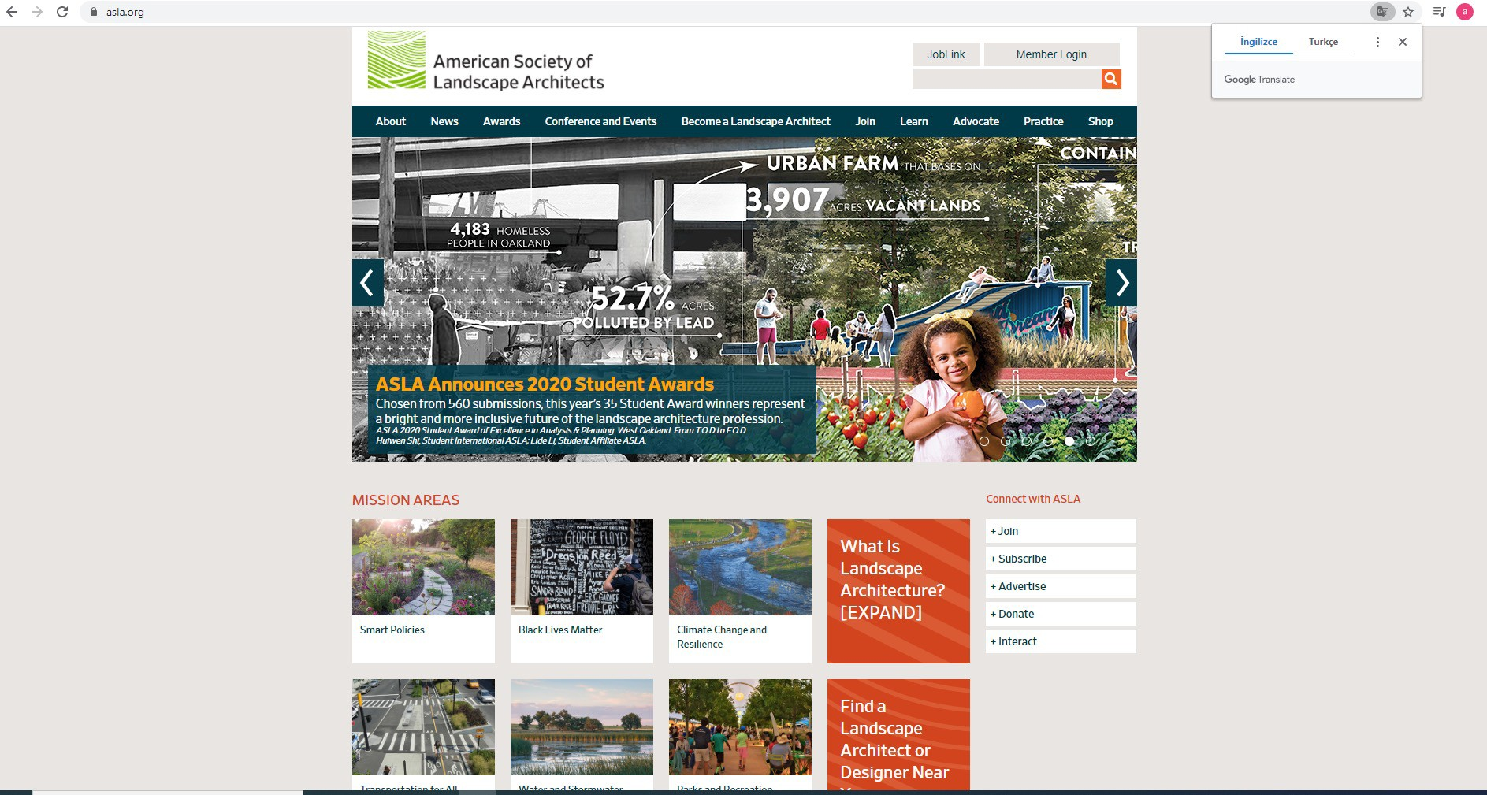
ÖNEMLİ MESLEK KURULUŞLARI
ASLA (asla.org)

Slide 23

PEYZAJ MİMARLIĞI SİVİL TOPLUM KURULUŞLARI
IFLA (iflaeurope.eu)

Slide 24
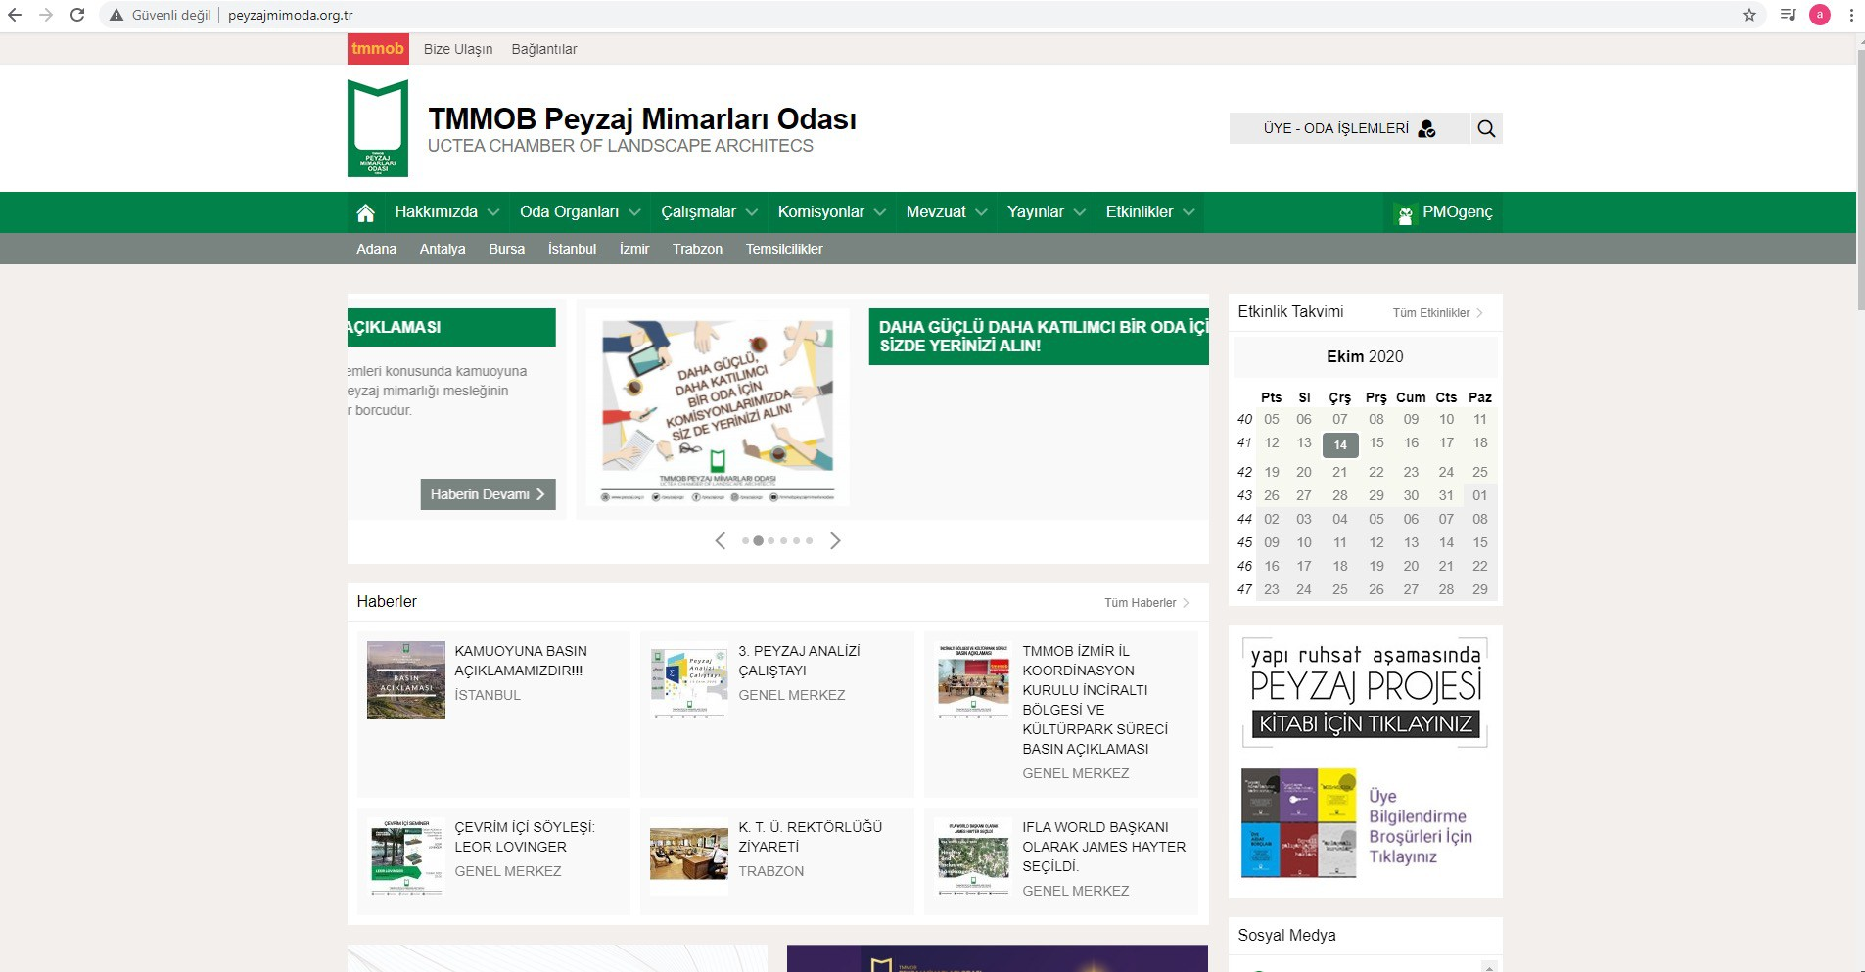
PEYZAJ MİMARLIĞI SİVİL TOPLUM KURULUŞLARI
PEYZAJ MİMARLARI ODASI (peyzajmimoda.org.tr)

Slide 25
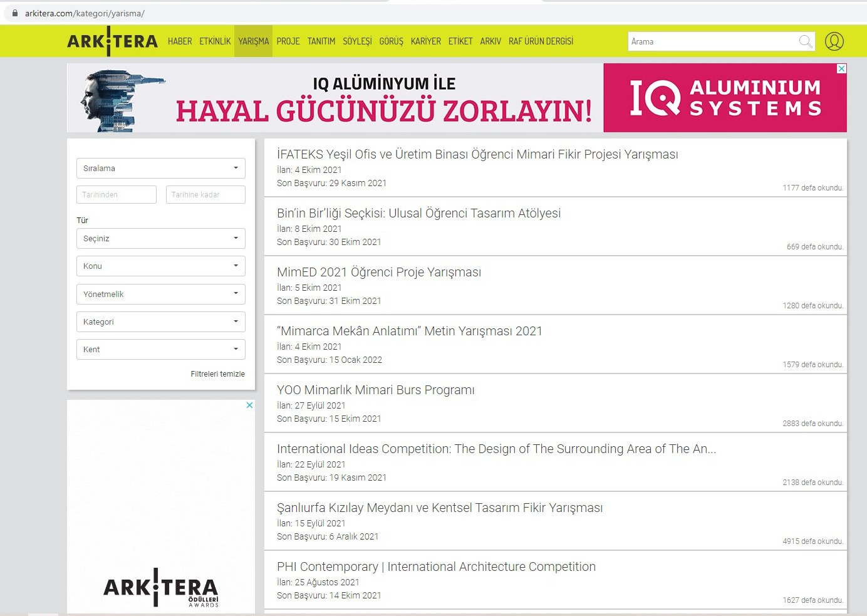
PROJE YARIŞMALARI
ARKİTERA www.arkitera.com/kategori/yarisma/

Slide 26
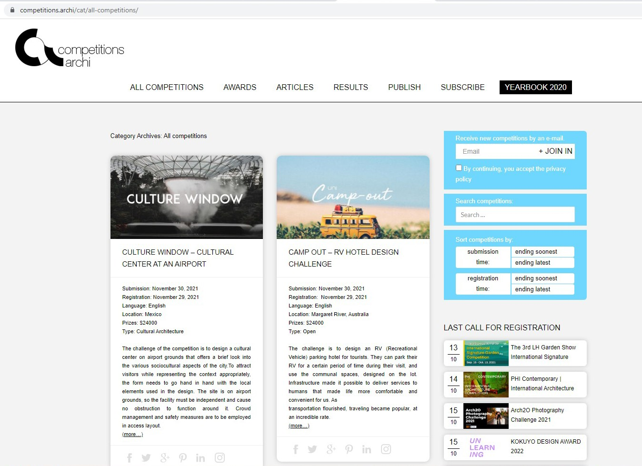
PROJE YARIŞMALARI
COMPETITIONS ARCHI
https://competitions.archi/cat/all-competitions/

Slide 27
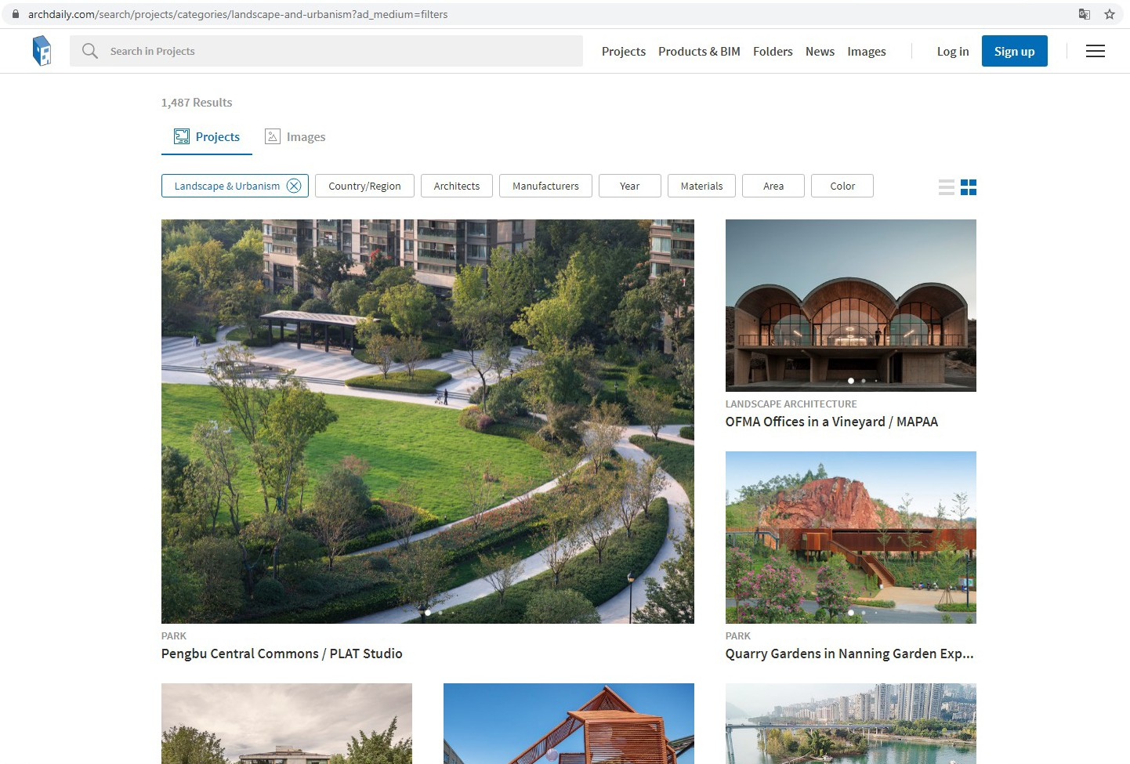
PROJE YARIŞMALARI
ARCHDAILY
https://www.archdaily.com/search/projects/categories/landscape-and- urbanism?ad_medium=filters

Slide 28
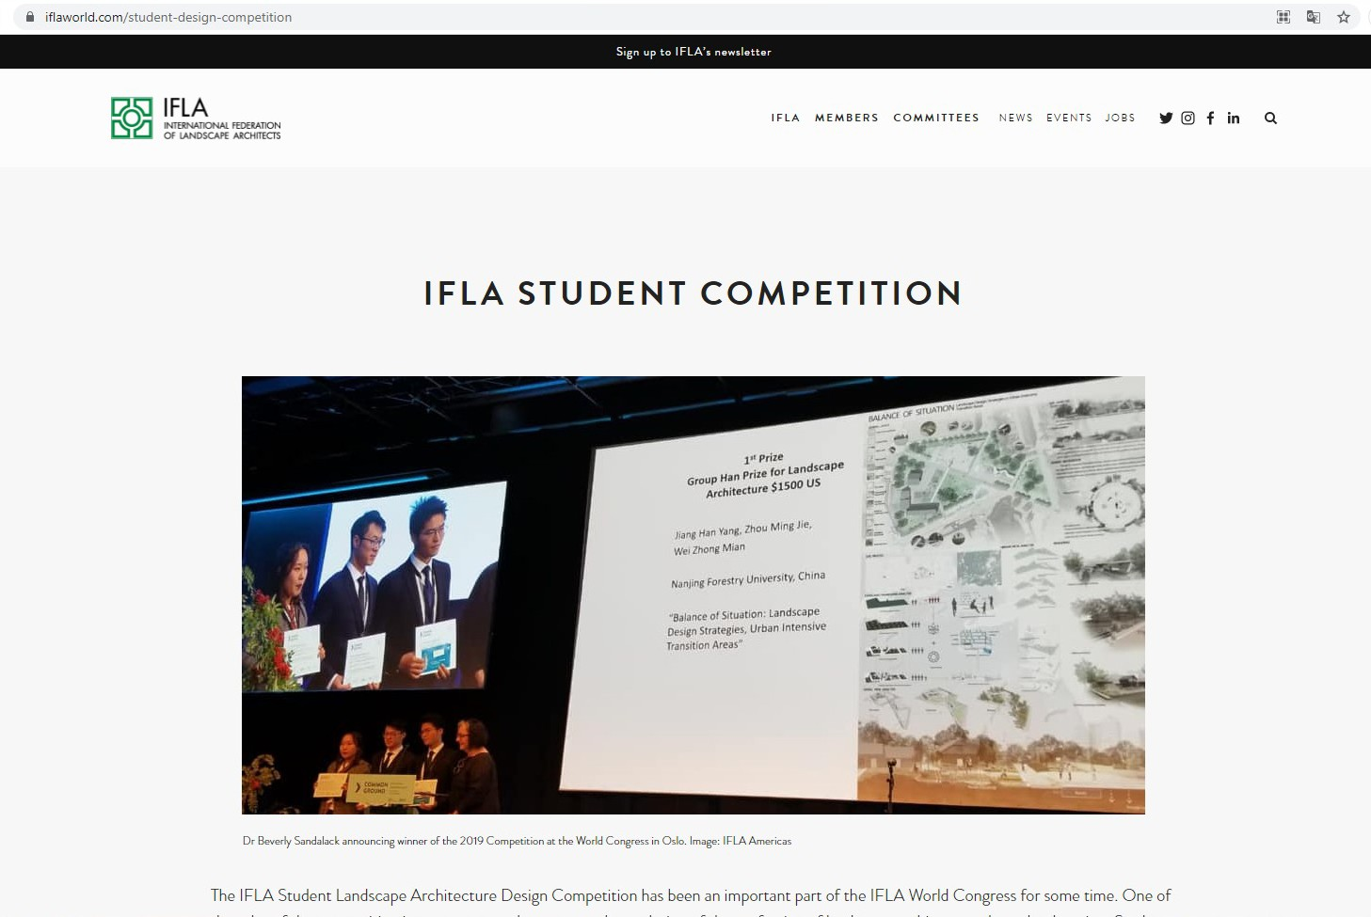
PROJE YARIŞMALARI
IFLA
https://www.iflaworld.com/student-design- competition

Slide 29
BURSLAR
YEMEK BURSU
KISMİ ZAMANLI ÇALIŞMA BURSU
KYK BURSU

Slide 30
ÜNİVERSİTEMİZİN FİZİKİ YAPISI
Kütüphane
Yemekhane
Veri tabanları ve diğer elektronik kaynaklara erişim
Kablosuz erişim ve diğer internet erişim olanakları
90 adet bilgisayar (ücretsiz kullanım)
7/24 Hizmet verilmekte
Örgün öğretim için (öğle) 11:30-14:00
İkinci öğretim için (akşam) 16:00-18:30

Slide 31
Üniversitemizde
18 Fakülte
1 Enstitü
3 Yüksekokul
13 Meslek Yüksekokulu
Rektörlüğe bağlı 3 bölüm bulunmaktadır.

Slide 32
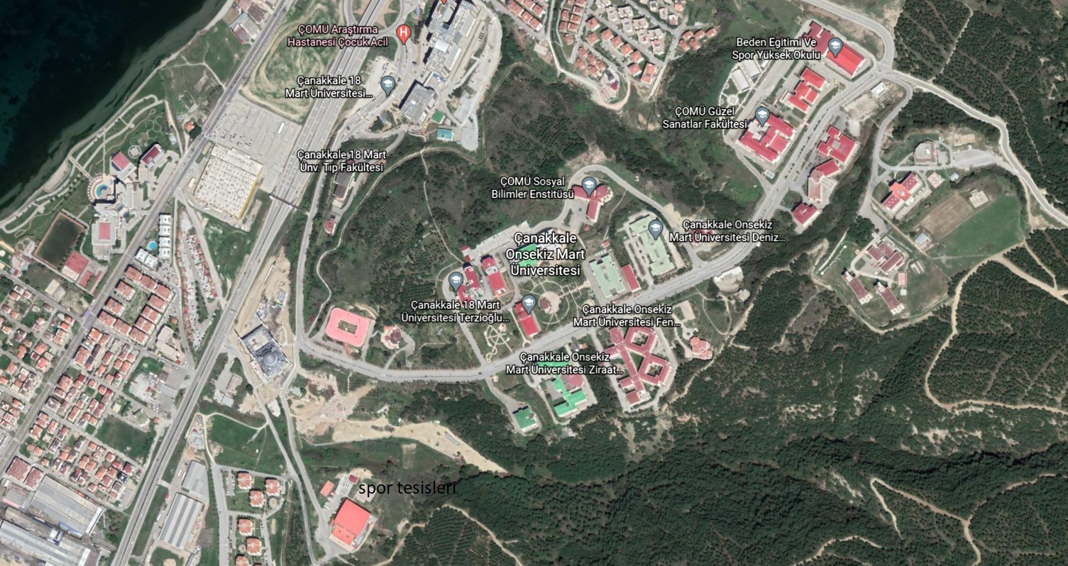















Spor Tesisleri
Terzioğlu Yerleşkesi
2 adet kapalı spor salonu
Eğitim Fakültesi
1 adet kapalı spor salonu
Dardanos Yerleşkesi
1 adet kapalı spor salonu
Tenis kortu
Basket sahası
Sentetik çim nizami futbol sahası
Yüzme havuzu
MİMARLIK VE TASARIM FAKÜLTESİ
KÜTÜPHANE
REKTÖRLÜK
YEMEKHANE
KAPALI SPOR SALONU

Slide 33
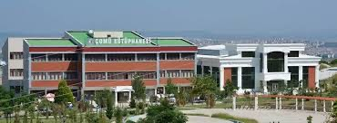










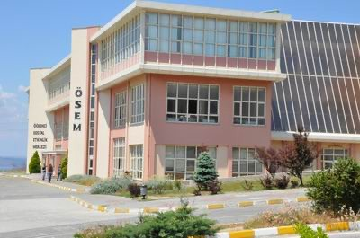



MİMARLIK VE TASARIM FAKÜLTESİ
KÜTÜPHANE
REKTÖRLÜK
YEMEKHANE
KAPALI SPOR SALONU

Slide 34
Mimarlık ve Tasarım Fakültesi
Mimarlık Bölümü
Peyzaj Mimarlığı Bölümü
Şehir ve Bölge Planlama Bölümü

Slide 35

Üniversitemiz Kalite ve Akreditasyon Süreci
Üniversitemiz, 27 Nisan 2022 tarihli Yükseköğretim Kalite Kurulu toplantısında alınan karara istinaden Kurumsal Akreditasyon almaya layık görüldü.

Slide 36
Kalite Güvencesi ve Akreditasyon Nedir?
Kalite Güvencesi: Üniversitenin ve programların iç ve dış kalite standartları ile uyumlu kalite ve performans süreçlerini tam olarak yerine getirdiğine dair güvence sağlayabilmek için yapılan tüm planlı ve sistemli çalışmaları
Akreditasyon: Bir dış değerlendirici kurum tarafından belirli bir alanda önceden belirlenmiş akademik ve alana özgü standartların bir yükseköğretim programı tarafından karşılanıp karşılanmadığını ölçen değerlendirme ve dış kalite güvence sürecini

Slide 37
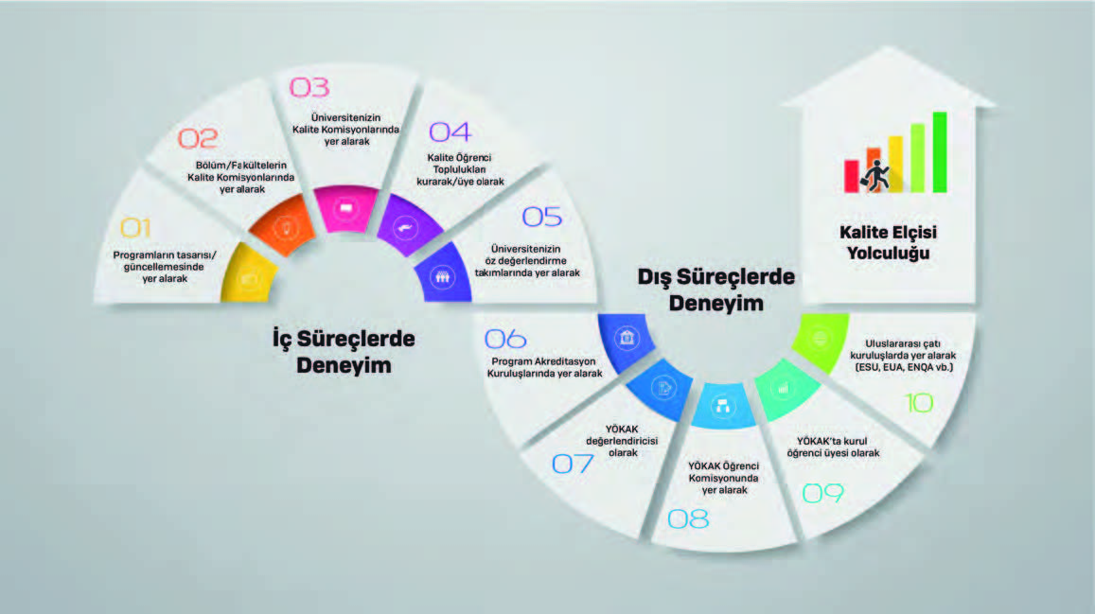
Öğrenciler Yükseköğretimde Kalite Güvencesi Süreçlerine Nasıl Katılabilirler?

Slide 38
YÖKAK Öğrenci Komisyonu
Yükseköğretim Kalite Kurulu (YÖKAK) Öğrenci Komisyonu, 1 Ekim 2019 tarihinde YÖKAK’ın aldığı karar doğrultusunda; yükseköğretim alanında kalite kültürünün yaygınlaştırılması, kalite süreçlerinin içselleştirilmesi ve öğrencilerin kalite güvencesi sistemine katılımlarının artırılması ile birlikte, ulusal ve uluslararası düzeyde çalışmalar yürütmek amacıyla oluşturulmuştur.

Slide 39
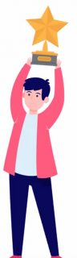
Kalite Elçisi Kimdir?
YÖKAK’ın misyon ve hedefleri doğrultusunda yükseköğretimde kalite güvencesi süreçlerine öğrenci katılımını ve kalite kültürünü yaygınlaştırmayı sağlamak üzere çalışmalar yürüten yükseköğretim öğrencisidir.
KEP’e YÖKAK tarafından internet sayfasında ilan edilen başvuru tarihinde herhangi bir yükseköğretim kurumunun ön lisans /lisans/lisansüstü programına kayıtlı, öğrenime aktif bir şekilde devam eden öğrenciler başvurabilir.

Slide 40
Yükseköğretimde Kalite Güvencesi Süreçlerine
Katılmasının Yararları Nelerdir?

Slide 41
Yükseköğretimde Kalite Güvencesi Süreçlerine
Katılmasının Yararları Nelerdir?

Slide 42
Yükseköğretimde Kalite Güvencesi Süreçlerine
Katılmasının Yararları Nelerdir?

Slide 43
Fakültemiz Kalite ve Akreditasyon Çalışmaları
PMO-Genç Tanışma Toplantısı
Mimarlık ve Tasarım Fakültesi Akademik Yılı Güz/Bahar Dönemi Açılış ve Sergisi
Staj Günlükleri etkinliği
Akademik, idari personel ve öğrenci oryantasyonları
Mimarlık ve Tasarım Fakültesi öğrenci konseyi toplantıları
Sektör Seminerleri
Bahar seminerleri
Mezun Etkinlikleri
13-20 Mayıs Peyzaj Mimarlığı Haftası etkinlikleri

Slide 44

Hizmete direk ulaşmak için:
https://www.turkiye.gov.tr/yuksekogretim-kurulu-transkript-belgesi-sorgulama

Slide 45
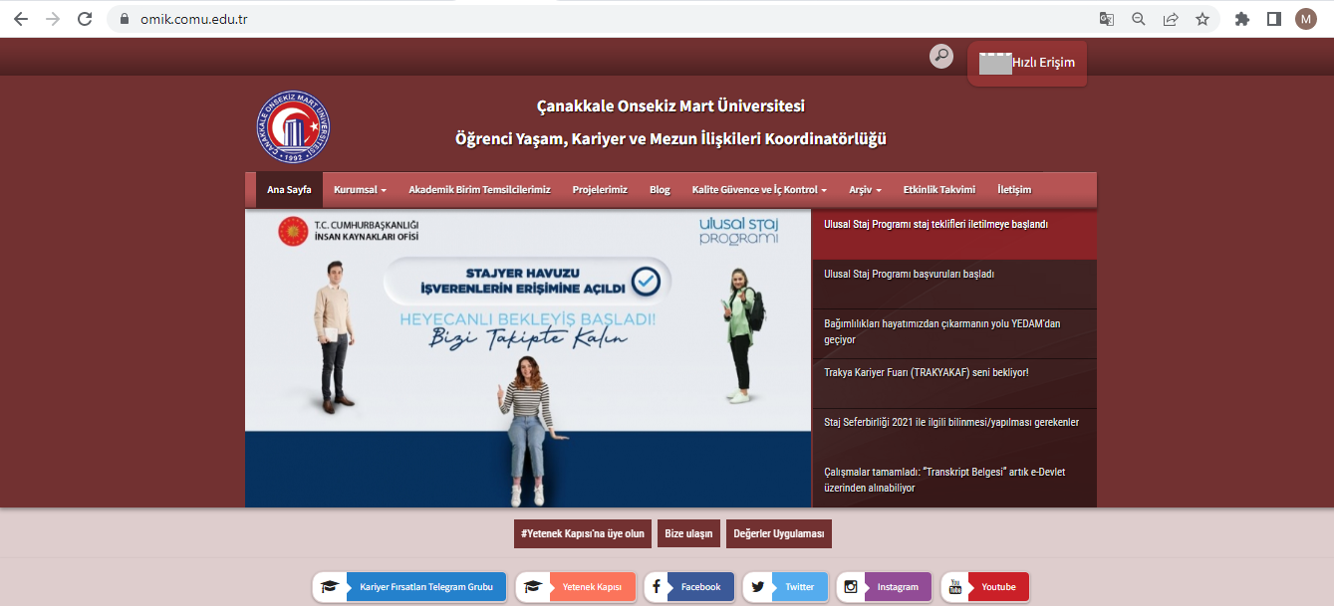
Öğrenci Yaşam, Kariyer ve Mezun İlişkileri Koordinatörlüğü

Slide 46
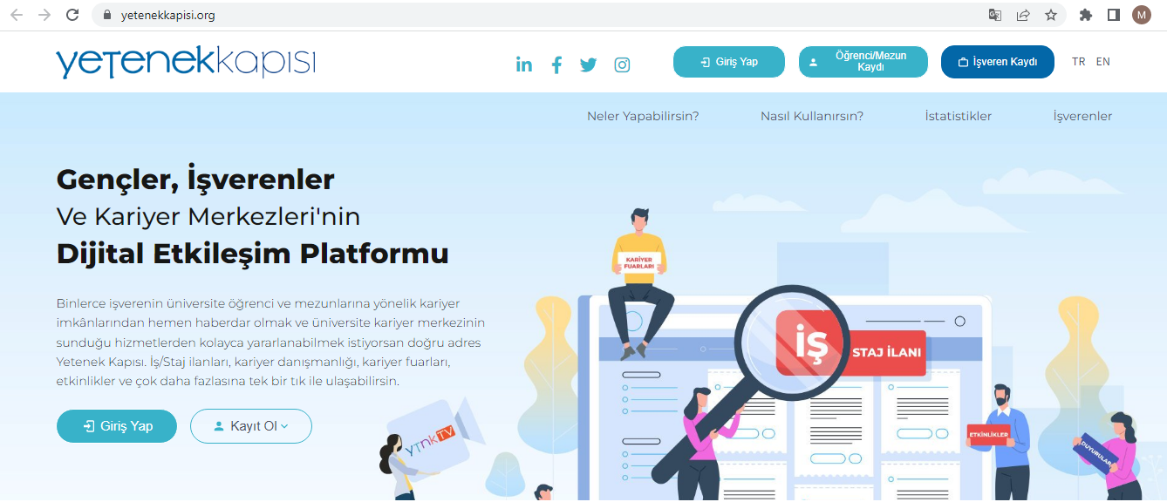
Yetenek Kapısı

Slide 47

Ulusal Staj Programı

Slide 48
Psikolojik Danışmanlık ve Rehberlik Birimi
2004 yılı içerisinde Sağlık Kültür ve Spor Dairesi Başkanlığı Sağlık Merkezi bünyesinde öğrencilerimize ve personelimize hizmet vermeye başlayan ÇOMÜ Psikolojik Danışmanlık Rehberlik Birimi (PDRB) Çanakkale Onsekiz Mart Üniversitesi öğrencilerinin kendilerini tanımalarına, gizil güçlerinin farkına varmalarına, kullanmalarına ve geliştirmelerine, problemlerini çözmelerine, bireylerin kendilerini gerçekleştirmelerine ve çevrelerine dengeli bir uyum sağlamalarına yardımcı olmak amacıyla bireysel ve grupla psikolojik yardım sağlamak, gelişimsel ve eğitsel programlar düzenlemek, yapılan çalışmaları değerlendirmek amacıyla bir çok çalışma gerçekleştirmektedir. Birim tüm akademik, idari personelimiz ve ailelerinin yanı sıra ÇOMÜ Çocuklar Evi’ne de kısmi zamanlı psikolojik danışmanlık ve aile danışmanlığı çalışmalarını 1 psikolog ve 1 psikolojik danışman eşliğinde yürütmektedir.

Slide 49

YEDAM

Slide 50
Öğrenci Toplulukları ve Spor Takımları
164 tane öğrenci topluluğu
Peyzaj Topluluğu
Öğrenci Temsilcisi – Efe Arda HASANOĞLU
Akademik Danışman – Prof. Dr. Füsun ERDURAN NEMUTLU
Spor Takımları
Bayanlar futsal takımı
Bayan ve erkek basketbol takımları
Amerikan futbol takımı

Slide 51
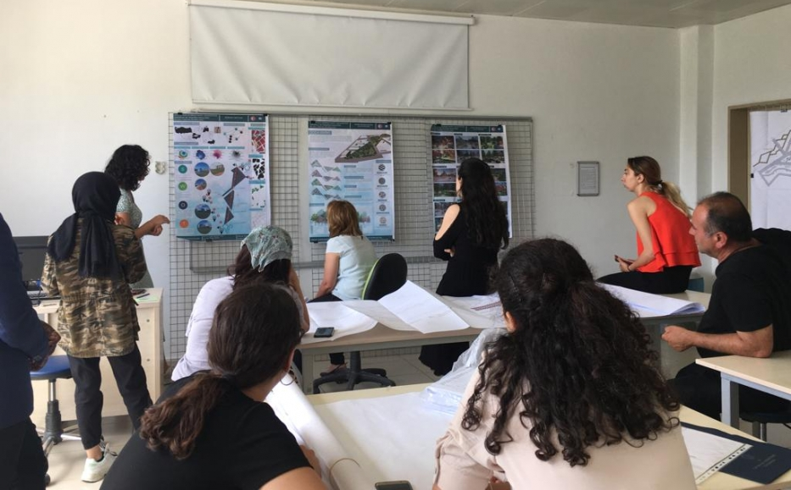
Önceki Dönemlerde Yapılan Öğrenci Çalışmaları

Slide 52
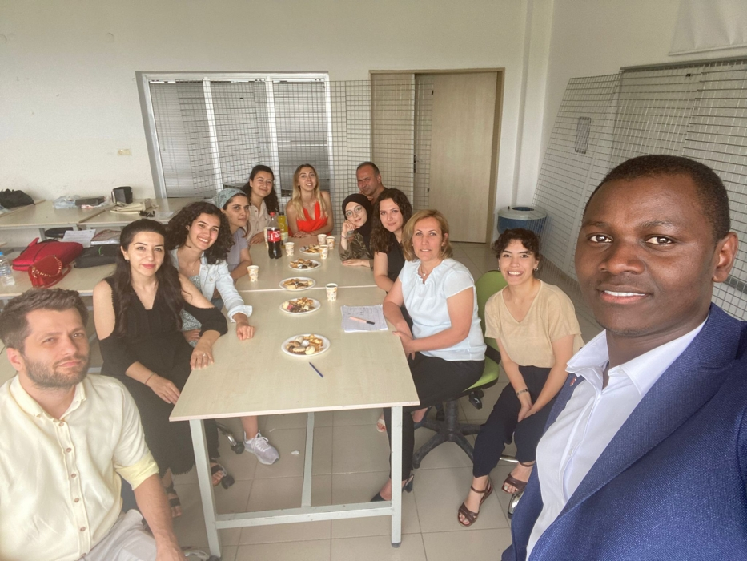

Slide 53
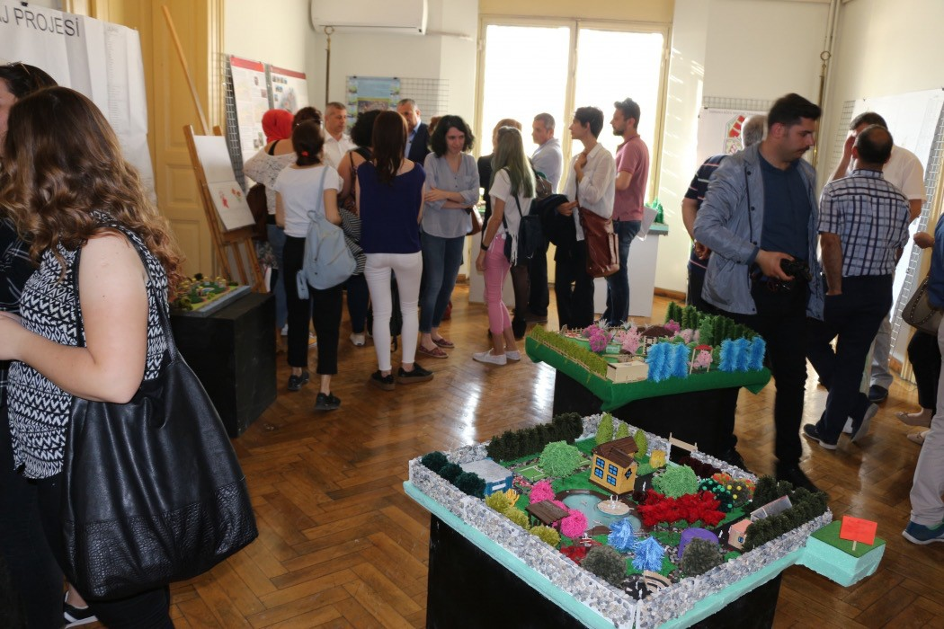

Slide 54
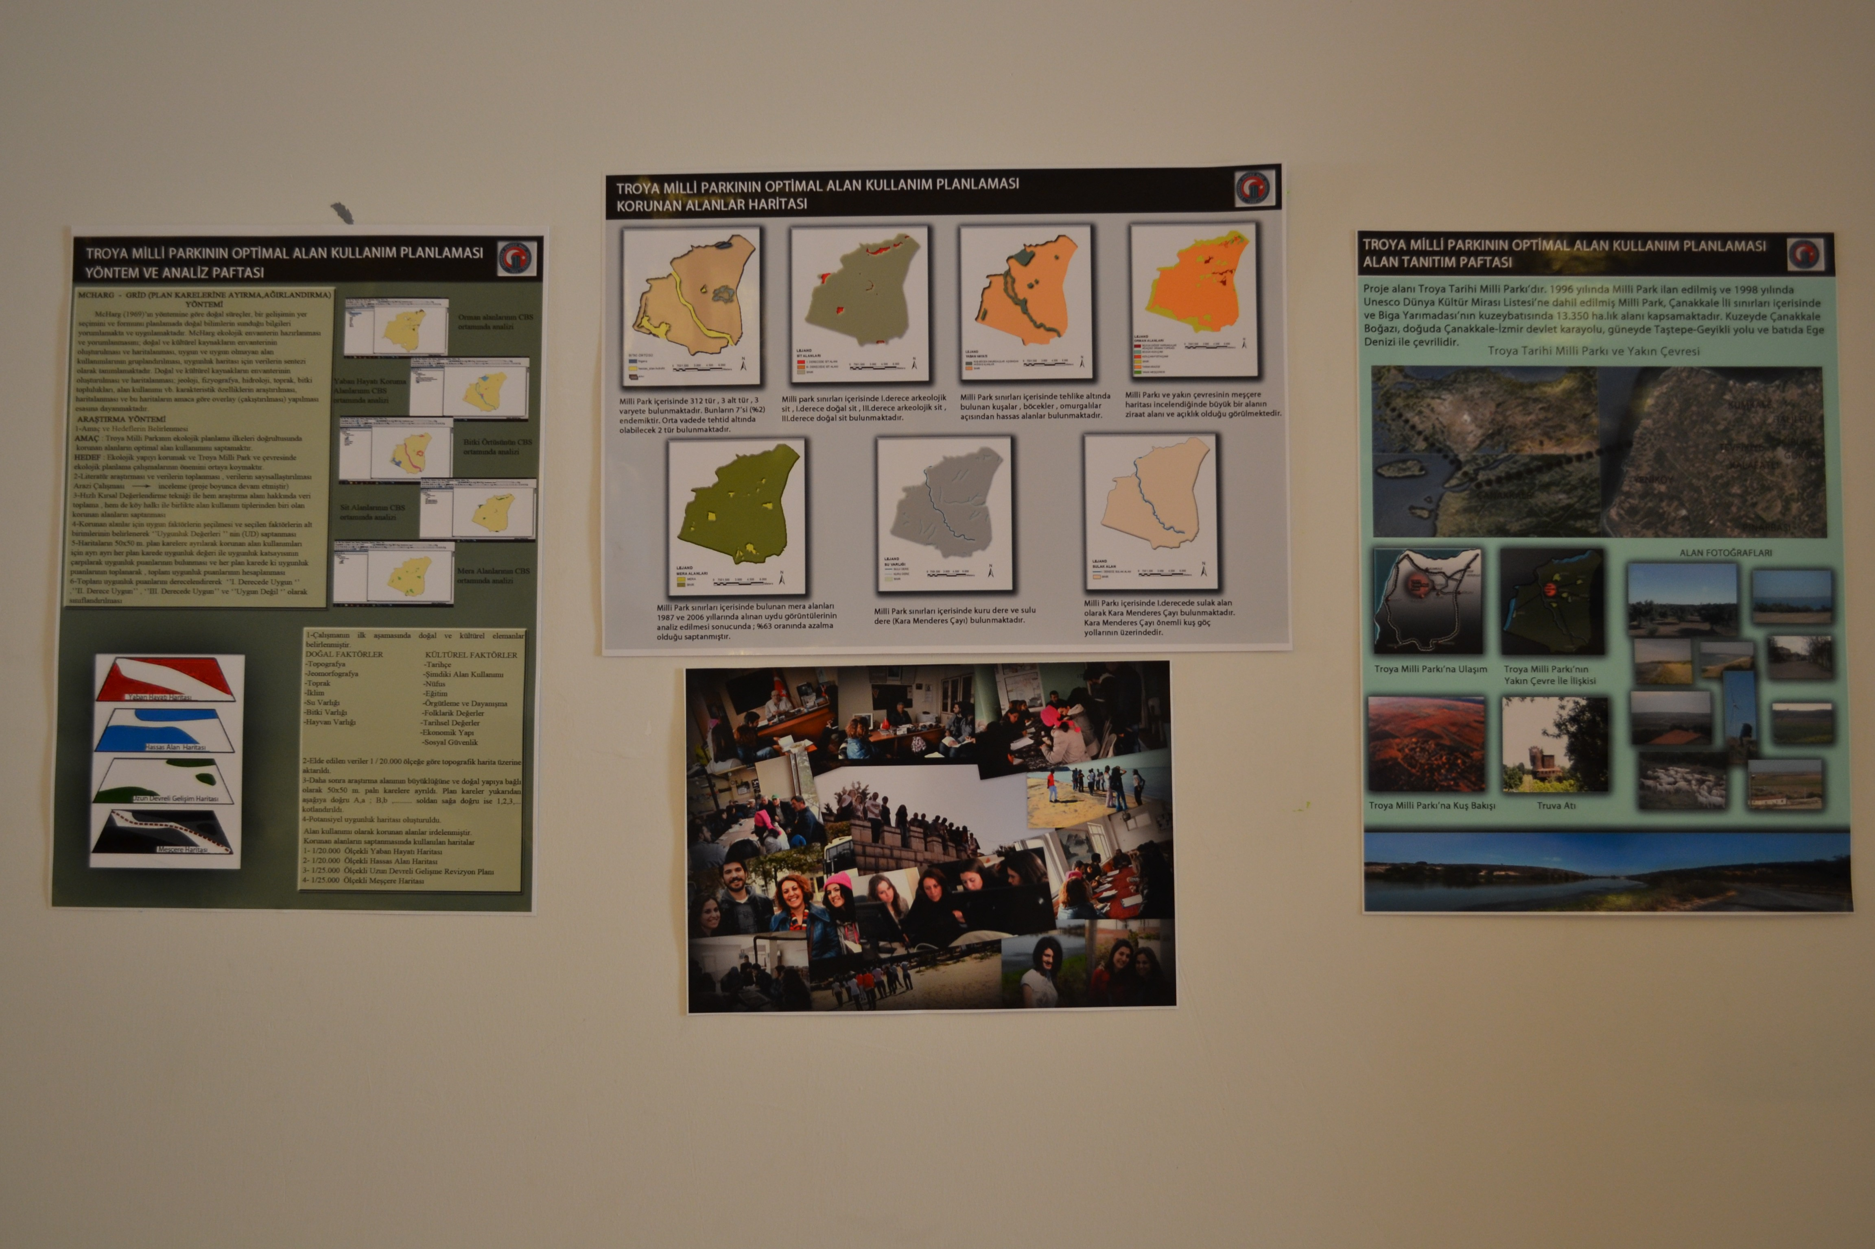

Slide 55


Slide 56


Slide 57


Slide 58


Slide 59

BİNALARA 12M’DEN YAKIN MESAFEDE SİGARA İÇMEK YASAKTIR
DİSİPLİN CEZASI UYGULANABİLİR!

Slide 60

REKTÖR
SORUNLAR İÇİN ÖNCELİKLİ OLARAK DANIŞMAN HOCANIZA BAŞVURUN
DEKAN
BÖLÜM BAŞKANI
Doç. Dr. Ayşe Esra CENGİZ

Slide 61

DUYURULARI ÇOMÜ MİMARLIK VE TASARIM FAKÜLTESİ WEB SİTESİNDEN SÜREKLİ TAKİP EDİN

Slide 62



INSTAGRAM SAYFASI
@comu_mtf

Slide 63
ORYANTASYON PROGRAMIMIZ SONA ERMİŞTİR
KATILIMINIZ İÇİN TEŞEKKÜR EDERİZ

